Slide 1
2.7 函数的连续性与间断点
1. 函数的连续性
2. 函数的间断点

Slide 2
在自然界中,许多事物的变化是连续的,
如时间变化很小时,气温变化很小.
生物生长的也很少.
这种现象
在函数关系上的反映就是函数的连续性.
在微积分中,主要的研究对象就是连续函数.
从直观上不妨这样说, 连续函数的
特征就是它的图形是连续的,
也就是说,可以
一笔画成.

Slide 3
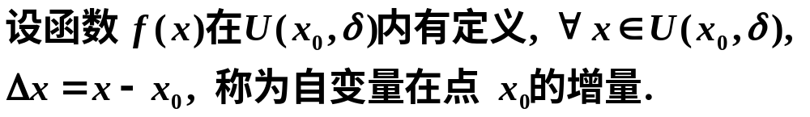






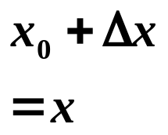

1.函数的连续性
（1）函数的增量(改变量)

Slide 4
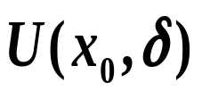
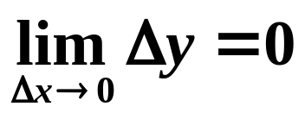


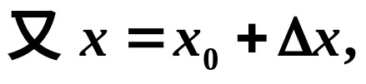


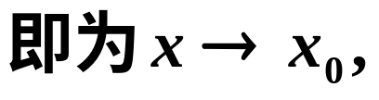
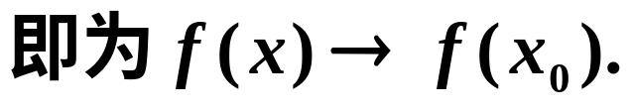

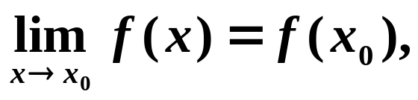
（2） 连续的定义
定义1
设函数 f (x)在
若
内有定义,
充分必要条件
则称函数f(x)在x₀处
连续,
并称x₀为函数f(x)的
把极限与函数值联系起来了,且提供了连续函数求极限的简便方法——只需求出该点函数特定值.
连续点.
采用了无穷小定义法
自变量在x₀点的增量为无穷小时,函数的增量也为无穷小.形象地表示了连续性的特征.
定义2
若
则称函数f(x)在x₀处
连续.

Slide 5
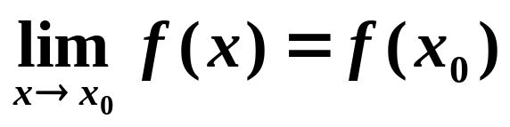
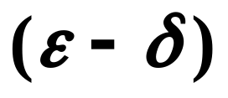
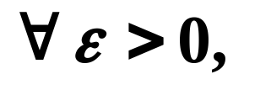
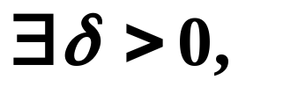

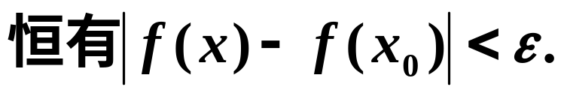
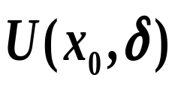
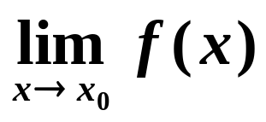
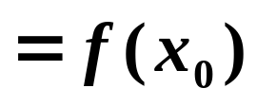
定义3
把极限定义严密化,便于分析论证.
连续性的三种定义形式不同,
但本质相同.
这三种定义中都含有
三个要素:
(1)
f (x)在
内有定义;
(2)
存在;
(3)

Slide 6

极限与连续之间的关系:
f(x)在x₀点连续
f(x)在x₀点存在极限

Slide 7
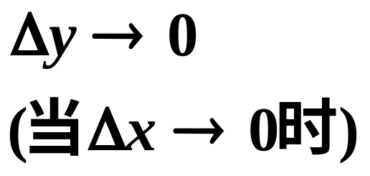


几何意义
函数在一点连续，则其图形在该点不断开.
y
o
x

Slide 8
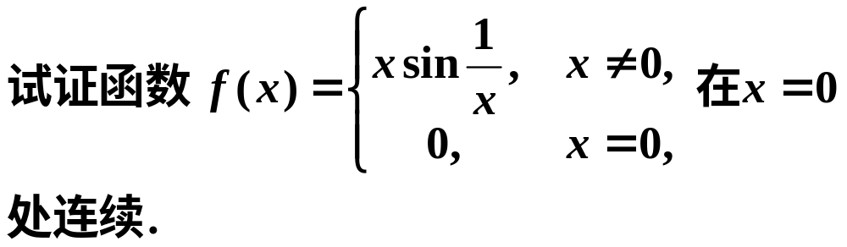
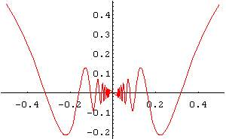
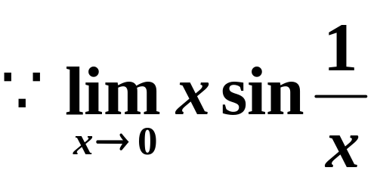
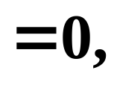
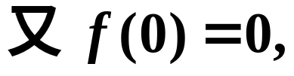
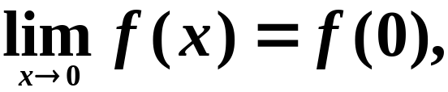

例
证
由定义2知

Slide 9

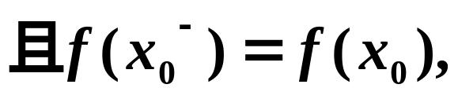


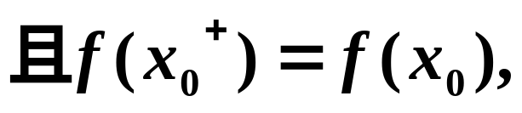





（3）单侧连续
右连续
左连续

Slide 10

定理

Slide 11
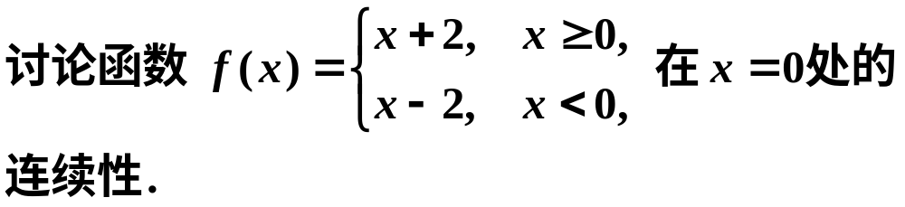
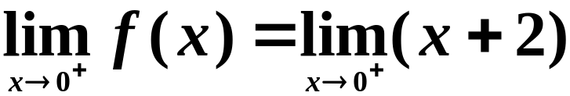


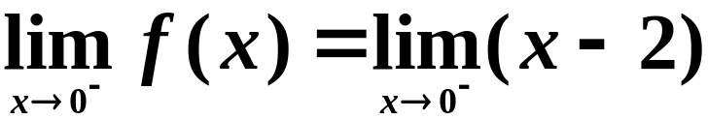



例
解
右连续但不左连续 ,

Slide 12
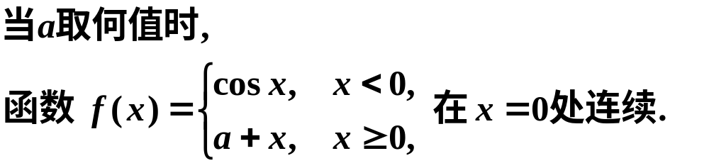

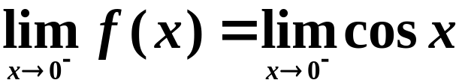

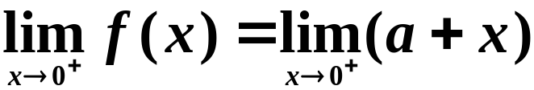

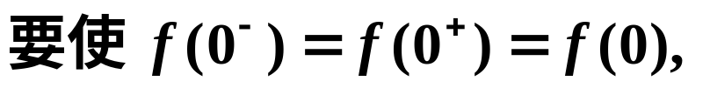

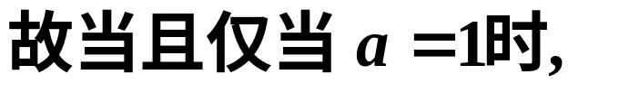

练一练
解

Slide 13
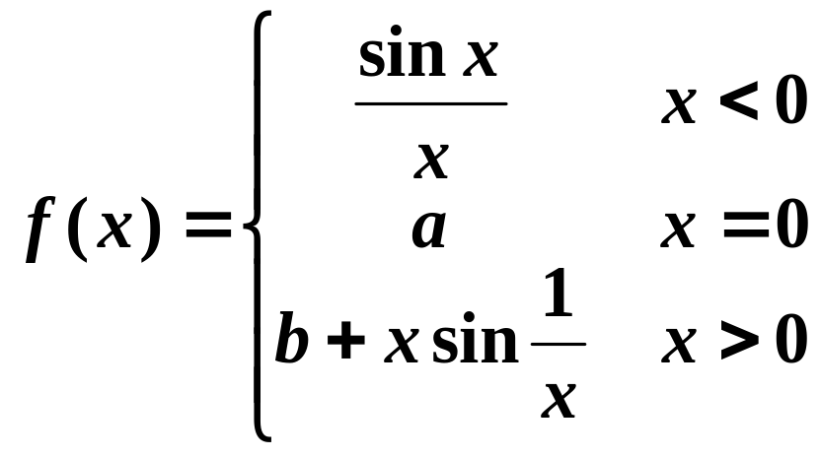

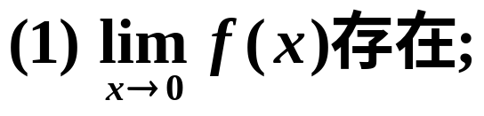
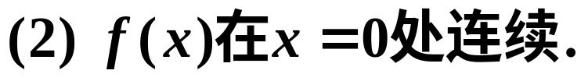
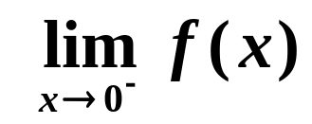

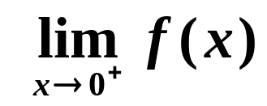


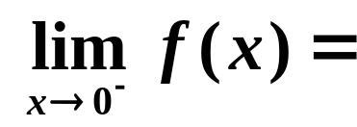
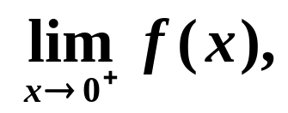

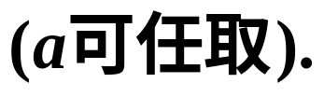
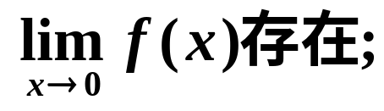

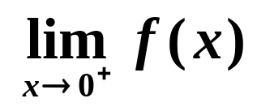


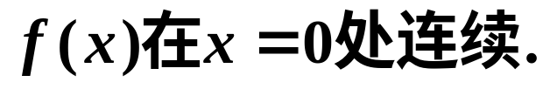
练一练
设
解
因为
所以
即
即

Slide 14

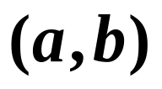


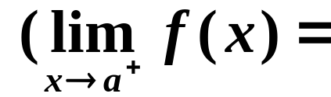


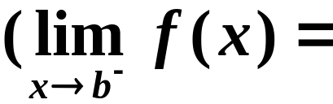

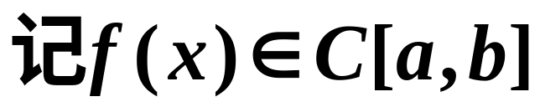
（4） 连续函数与连续区间
在区间上每一点都连续的函数,
称为该区间
上的
或称函数在该区间上连续.
连续函数,
这时也称该区间为
连续区间.
continuous
在开区间
内连续
左端点
右连续
右端点
左连续

Slide 15
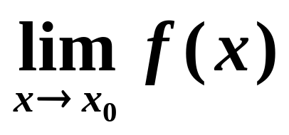
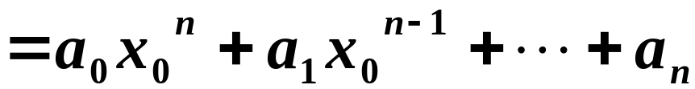




Slide 16




Slide 17







(1)
f (x)在
内有定义;
f (x)在
无定义;
(1)间断点的定义

Slide 18


y
o
x
函数在一点连续，则其图形在该点不断开.

Slide 19




间断点图形：
函数在一点间断，其图形在该点断开
y
y
o
x
o
x
y
y
o
x
o
x

Slide 20






(2) 间断点的类型
1.跳跃间断点
例
解

Slide 21

2.可去间断点

Slide 22








例
解

Slide 23










例
解

Slide 24



Slide 25

注
对可去间断点x₀,
如果
或改变
使之等
补充 x₀的函数值,
于A,
则可使x₀变为连续点.
(这就是为什么将这种间断点称为
可去间断点的理由.)
跳跃间断点与可去间断点统称为第一类间断点.
特点

Slide 26





3.第二类间断点
例
解

Slide 27







例
解
注意 不要以为函数的间断点只是个别的几个点.

Slide 28


★
狄利克雷函数
在定义域R内每一点处都间断,且都是第二类间断点.
★
在定义域 R内每一点处都间断, 但其绝对值处处连续.

Slide 29
总结两类间断点:
第一类间断点:
跳跃型,
可去型
第二类间断点:
无穷型,
无穷次振荡型

Slide 30


















练一练
并指出其类型.
解
函数无定义,
是函数的间断点.
由于
所以
是函数的第二类间断点,
且是无穷型.
由于
所以
是函数的第一类间断点,
且是跳跃型.

Slide 31
小结
1. 函数在一点连续的三个定义、必须满足的
三个条件;
2. 区间上的连续函数;
3. 函数间断点的分类:
第一类间断点:
跳跃型,
可去型
间断点
第二类间断点:
无穷型,
无穷次振荡型

Slide 32
作业： P₄₅ 1(1)，2(单)，3(单)，4, 7(3)

Slide 33







练一练
2.设
是多项式,且
求
3.已知

Slide 34






解
原极限=

Slide 35






2.设
是多项式,且
求
解
设
(其中
为待定系数)
得
故

Slide 36











3.已知
解

Slide 37



Slide 38














Slide 39






解
将分子、分母同乘以因子(1-x), 则

Slide 40
初等函数无定义的点是间断点.
分段函数的分段点可能是间断点,
也
可能是连续点,
需要判定.

Slide 41











解

